Slide 1
муниципальное бюджетное дошкольное образовательное учреждение
Центр развития ребенка –детский сад № 31
Брейн-ринг
Художественно-эстетическое развитие детей средствами изобразительной деятельности
2022 год

Slide 2
Выбрать правильный ответ:
Дети раннего возраста передают в рисунках изображения предметов:
треугольной,
прямоугольной,
округлой,
круглой,
квадратной формы

Slide 3
Наблюдение в изобразительной деятельности является…
способом обучения детей изобразительным навыкам и умениям;
задачей обучения;
наглядным методом;
видом деятельности;
приемом обучения изобразительных умений и навыков

Slide 4
Дети средней группы составляют узоры по мотивам росписи…
хохломской,
городецкой,
гжельской,
дымковской,
в средней группе эти росписи не используются

Slide 5
Определите, что не является принципом построения предметно-развивающей среды на занятиях по изобразительному творчеству детей в ДОУ?
стимулирование активности, самостоятельности, творчества;
дистанции и сближение позиции в общении взрослого и ребенка;
последовательность освоения предметного действия в раннем возрасте;
принцип стабильности-динамичности развивающей среды;
комплексирование и гибкое зонирование

Slide 6
Какой прием не применяется при использовании словесного метода обучения детей изобразительной деятельности?
пояснение,
показ способов изображения,
напоминание,
использование сравнений и образных выражений, поощрение

Slide 7
Какой метод не применяется в работе с детьми средней группы?
исследовательский,
репродуктивный,
продуктивный,
игровой,
информационно-рецептивный

Slide 8
С детьми младшей группы проводят занятия…
по замыслу,
с натуры,
по представлению,
по памяти,
все ответы неверны

Slide 9
Элементами городецкой росписи являются:
волнистая линия,
розан,
клетка,
завиток,
стилизованная ромашка

Slide 10
Оригинальность создаваемых детьми художественных образов –это…
качество результата,
отношение к деятельности,
способ деятельности,
характеристика ориентировочной основы детской деятельности

Slide 11
Какое произведение, которое чаще всего используется в методике ознакомления дошкольников с живописью, написано В.А.Серовым?
«Грачи прилетели»,
«Март»,
«Утро в сосновом лесу»,
«Девочка с персиками»,
«Богатыри»

Slide 12
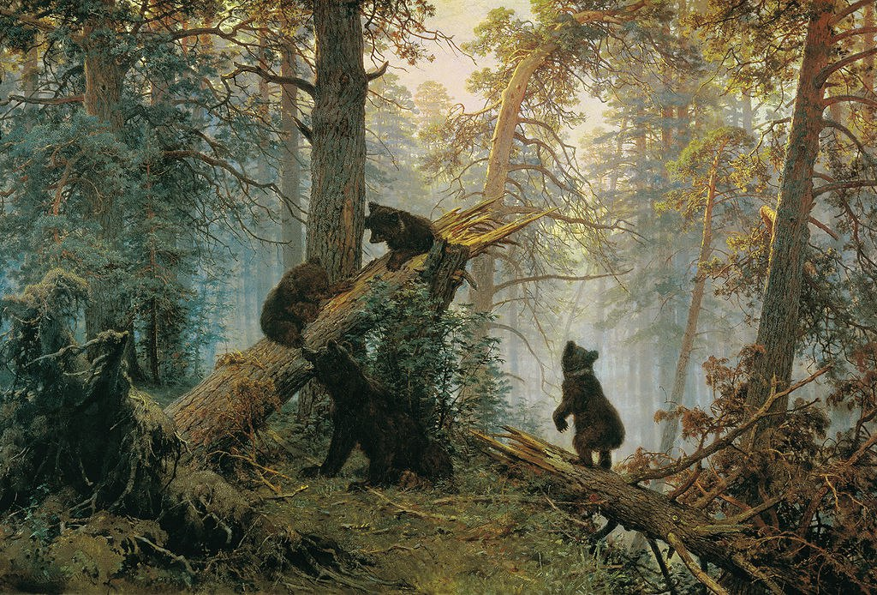

Slide 13
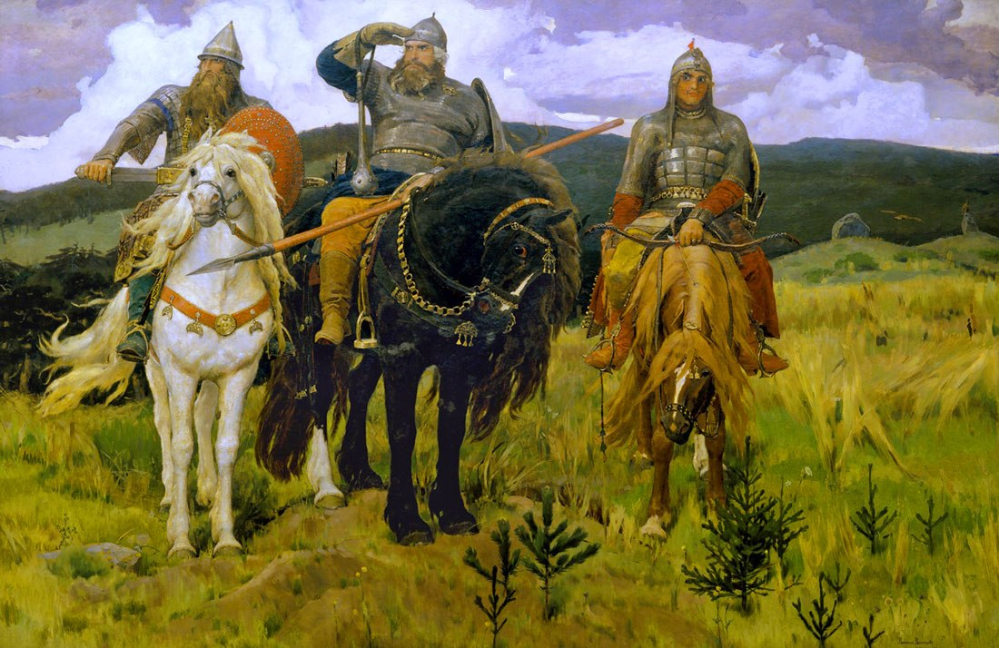

Slide 14
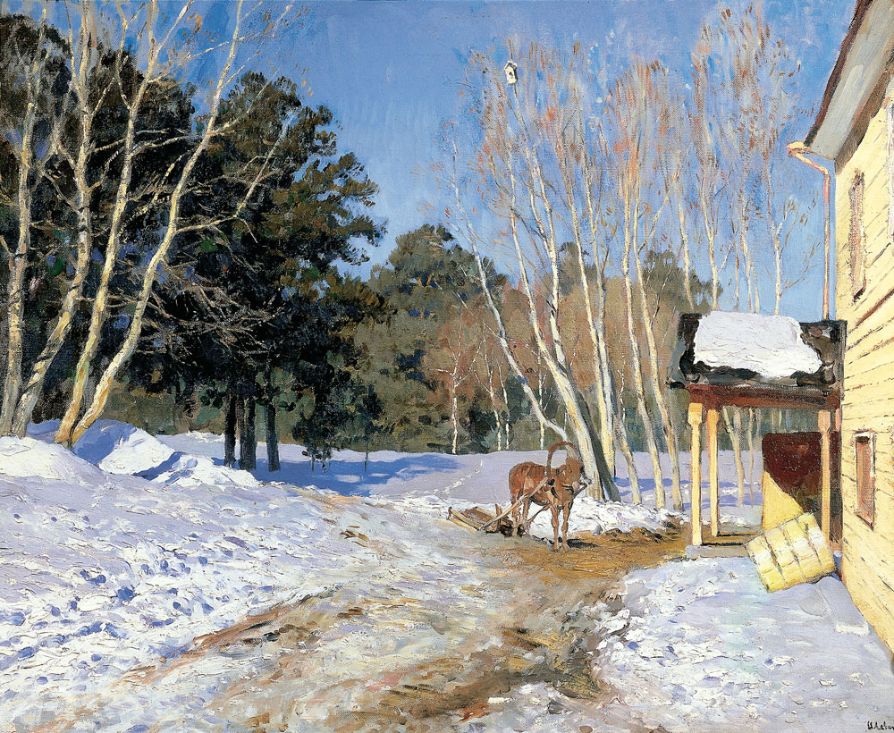

Slide 15
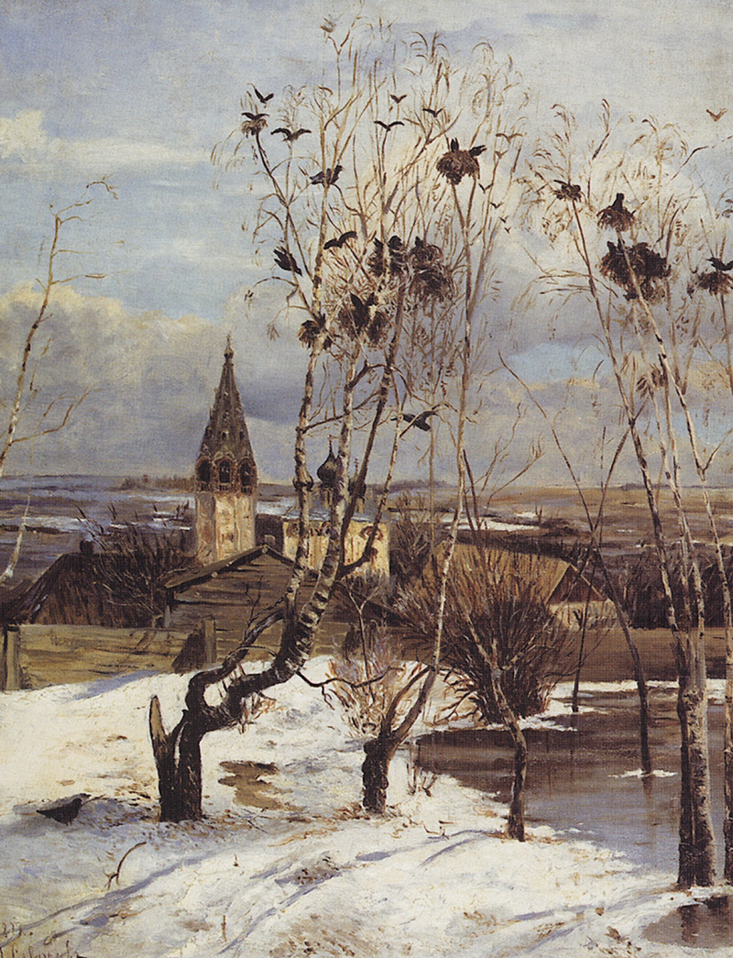

Slide 16
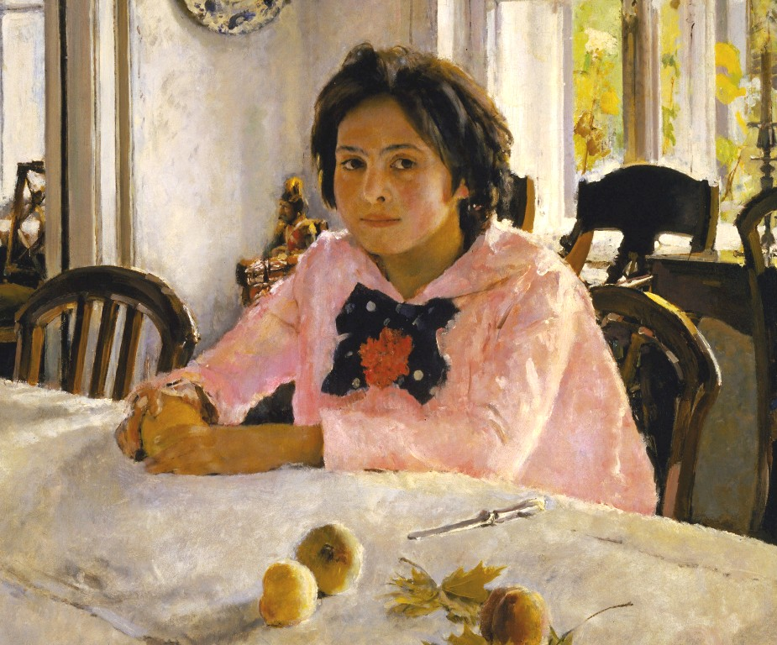

Slide 17
Определите, что не является требованием к педагогической оценке или анализу результатов детской деятельности?
-Нельзя сопоставлять результат деятельности ребенка с успехами других детей, нудно оценивать его достижения;
-Оценивать результат, достигнутый усилиями самого ребенка;
-По мере развития ребенка оценка становится более дифференцированной;
-Обязательное выделение самой неудачной детской работы;
-Оценку необходимо построить так, чтобы дети были максимально активны в ней, начиная с младшего возраста

Slide 18
КРОССВОРД
1.Прием рисования
2. Этим мы рисуем
3. Городецская, гжель, хохлома, жостово, мезинкая – как это назвать одним словом
4. Нетрадиционная техника рисования
5. Как с латинского переводится словосочетание «декоративно – прикладное искусство»
6. Это воспитание способствует развитию эмоционально – чувственной сферы, формирует сенсорную культуру речи ребёнка, формирует представление о поступках, манерах поведения
7.Предмет домашней утвари, которым особенно прославились Городецкие мастера
8.Обобщающее слово, которым можно назвать изделия мастеров Дымково, Филимоново, Каргополья

Slide 19
УСПЕХОВ В РАБОТЕ!

